Slide 1



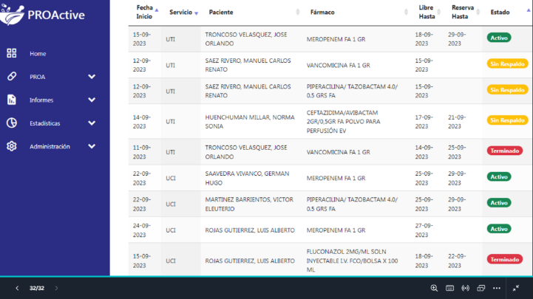
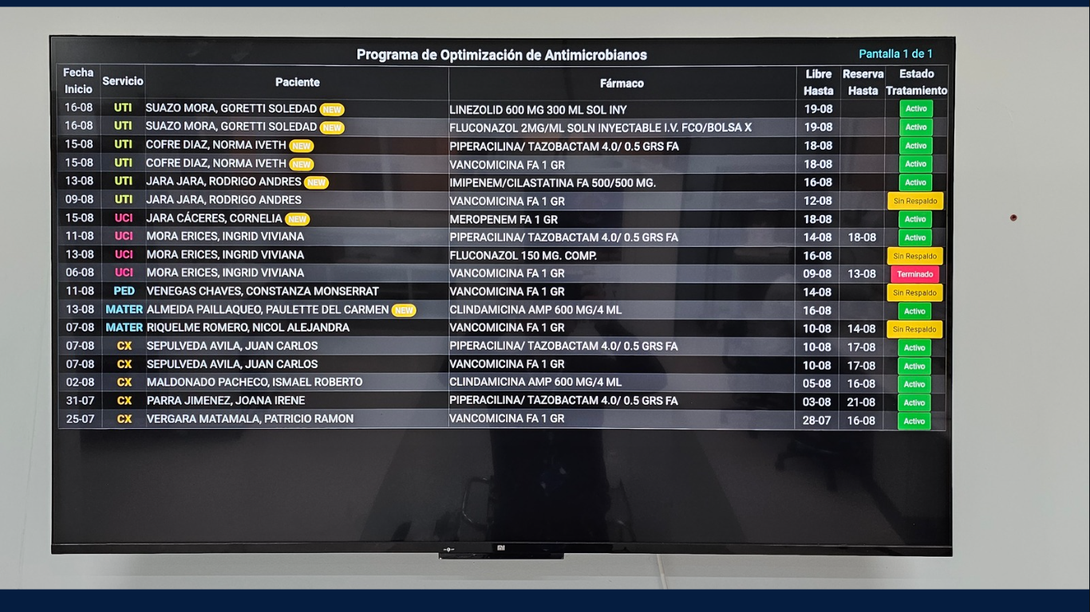


Introducción:
El Hospital de de Angol es un recinto asistencial de alta complejidad con un amplio arsenal de fármacos incluyendo antimicrobianos (ATM), los cuales se clasifican en: uso libre, uso vigilado y uso reservado (AWARE), y es el Q.F. quien tiene la responsabilidad de validar recetas que los contengan y los respaldos correspondientes.
Del plumón a la Tecnología: Evolución en el Registro de Antibióticos Protegidos
Autor: QF Catalina Inostroza
Coautores: QF. Ricardo Soto / QF Alejandra Giacomozzi
Objetivo:
Implementar el uso de una pantalla asociada al Programa de Optimización de antimicrobianos (PROA) que permita conocer que pacientes se encuentran con tratamientos antibióticos protegidos (restringidos) en el Hospital de Angol tanto en farmacia como en los servicios clínicos que los utilicen.
Método:
Análisis del sistema con pizarra: fortalezas y debilidades.
Diseño del sistema digital (software) con pantalla en conjunto con la empresa Loginteg (PROActive)
Validar diseño y funcionalidad de la pantalla.
Capacitación del personal en el uso de la nueva tecnología.
Implementar pantalla y link de acceso en servicios, evaluar funcionamiento, corrección y plan de mejora.
Resultado:
Reducción de un 80% de tiempo en la captura de pacientes con prescripción de ATM protegidos.
Reducción de un 60% en los tiempos de revisión de recetas prescritas
Comunicación efectiva con los servicios clínicos y farmacia, el 100% del personal valora esta implementación.
Conclusiones:
El pasar de una pizarra escrita a mano (que sólo estaba disponible en farmacia), que contenga el tiempo de uso de ATM protegidos, a una pantalla digitalizada (PROActive) con la información, tanto al interior de farmacia de atención cerrada como en los servicios clínicos del hospital, permitió unificar la información en ambas áreas, mejorando la comunicación, y logrando un mayor control en el uso de ATM. Así también, esta herramienta permitió optimizar el tiempo utilizado en la verificación de la receta por parte del personal médico y de enfermería mejorando la oportunidad en el acceso a la información del paciente con prescripción de ATM.
1. Guía AWaRe (Acceso, Precaución y Reserva) de la OMS para el uso de antibióticos - Infografías [Internet]. Who.int. World Health Organization; 8 de diciembre de 2022 [citado el 22 de noviembre de 2024]. Disponible en: https://www.who.int/es/publications/i/item/WHO-MHP-HPS-EML-2022.02
PP-UNP-CHL-2007

